Slide 1
¿Te puedes presentar, por favor?
- kan du presentere deg selv?
Marisa Ibarra 31.08.15

Slide 2
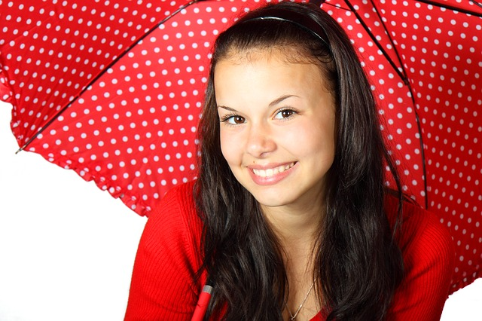
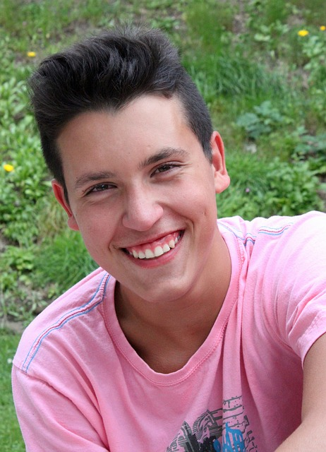
¡Hola!
Me llamo Sofía.
Tengo doce años.
Vivo en Santiago.
Soy chilena.
Tengo dos hermanos; una hermana y un hermano.
¿Hola, qué tal?
Me llamo Leonardo.
Tengo trece años.
Vivo en Buenos Aires.
Soy argentino.
No tengo hermanos.

Slide 3
Una chica
Un chico
Hei!
Jeg heter Sofia.
Jeg er tolv år.
Jeg bor i Santiago.
Jeg er chilensk.
Jeg har to søsken; en søster og en bror.
Hei, hvordan går det?
Jeg heter Leonardo.
Jeg er tretten år.
Jeg bor i Buenos Aires.
Jeg er argentinsk.
Jeg har ikke søsken.

Slide 4
Una chica
Un chico
Soy chilena.
Soy argentina.
Soy noruega.
Soy española.
Soy chileno.
Soy argentino.
Soy noruego.
Soy español.

Slide 5
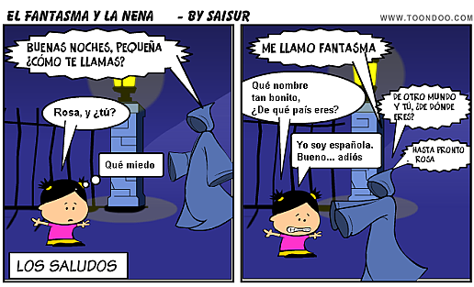
Qué miedo = “skrekk og gru”, fantasma = spøkelse, qué nombre tan bonito = for et fint navn, de qué país eres = hvilket land er du fra?, otro mundo = en annen verden, de dónde eres = hvor er du fra?

Slide 6
Kilder
http://blogs.nvcc.edu/espanol/files/2013/07/hand-with-flags.png
https://pixabay.com/p-15644/?no_redirect
https://pixabay.com/en/laugh-boy-young-people-young-pink-412038/
http://www.toondoo.com/

